Slide 1
Өткізген :Каримова А. У.
Көкшетау қаласы
№ 35 «Болашақ» бала бақшасы
Көкшетау - 2018 ж

Slide 2
Білім беру саласы: Әлеуметтік орта
Бөлімдері: Қоршаған ортамен таныстыру
Тақырыбы: Көлік түрлері

Slide 3
Сабақтың жаңалығы:
1. Мектеп жасына дейінгі балалардың
М. Монтессори технологиясының ойындары арқылы ой -өрісін кеңейту.
Балалардың сенсорлық қабілеттілігін қалыптастыру.

Slide 4
Өзектілігі:
Мектепке дейінгі балаларға сенсорлық тәрбие беру, заттардың формасын, түсін, көлемі мен басқа да ерекшеліктері мен қатынастарын зерттеуге бағытталған .
Баланың сенсорлық дамуы ол баланың сыртқы заттардың пішініне түсіне мөлшеріне кеңістіктегі орнына және сезім мүшелерінің дамуы мен қалыптасуы

Slide 5
Мақсаты:
Мектеп жасына дейінгі балалардың ойындарға деген қызығушылықтарын арттыру.

Slide 6
Міндеттері:
1)Білімділік: Көлік түрлерінің адам өміріндегі маңыздылығы туралы білімдерін бекіту.
2)Дамытушылық:Сөздік қорын және зейінін дамыту.
3) Тәрбиелеу: . Көлік мамандарының еңбегін бағалай білуге,құрметтеуге тәрбиелеу.

Slide 7
Көрнекіліктер: Ойыншық қонжық, хат, сөмке,көліктер суреті, пшіндер.
Алдын ала жұмыс: Көлік түрлерін бақылау

Slide 8
I.Мотивациялық-қозғаушылық
Шаттық шеңбері
Армысың –Алтын күн!
Армысың –Көк аспан !
Армысың- Жер ана!
Армысың достарым!
Сендерді көрсем қуанам!

Slide 9
: «Кім қандай көлікпен келді?» Ойыны
Ойын шарты: тәрбиеші балаларды шеңбер бойына тұрғызып, доп лақтырып, балабақшаға кім қандай көлікпен келгендігін сұрайды.
Ғажайып сәт:Ойыншық қонжық келді.

Slide 10
Сөмкемде көліктердің суреті бар еді, маған ол сөмке өте қажет.
Өтінемін, сөмкемді табуға көмектесіңіздерші. Мен мектепке баруым керек сөмкемсіз мен қалай мектепке барамын?
-Кәнекей бәріміз қонжықтың сөмкесін іздеп көрейіші. (балалар сөмкені үйшіктің қасынан іздеп тауып алады.)
-Ой қонжық сенің сөмкеңде ойыншықтар ғана, ал көліктің суреті жоқ. Сенің суреттерін қайда?

Slide 11
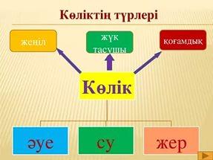

Slide 12
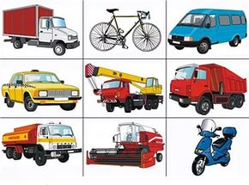
Жер көліктері

Slide 13
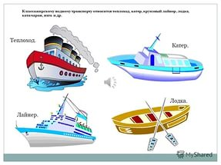
Су көліктері

Slide 14
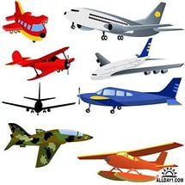
Әуе көліктері

Slide 15
Тақтада көліктердің суреті ілінген:
Т: -Қонжық қарашы сенің суреттерін мына жерде.
-Балалар кәнекей барлығымыз суретке қарайықшы.
-мына жерде көліктердің түрлері көп
Ал сендер білесіңдер ме көліктер Әуе, су, жер көлігі болып бөлінетіндігін
-Жер көлігі жерде жүреді: Машина, автобус, мотоцикл
-Су көлігі суда жүзеді: Кеме қайық
-Әуе көлігі аспанда ұшады: ұшақ, тік ұшақ
-Балалар біздің өмірімізді құтқарушы көліктері де бар екен, оны білу ұшін мен сендерге жұмбақ жасырамын.

Slide 16
Жұмбақтар
Ала таяқ ұстаған
Жол тәртібін нұсқаған
Өміріңді күзеткен
Ысқырықпен түзеткен
(Полиция машинасы)
Мен дәрігер боламын
Үлкені де баланың
Ауырғанда қасында
Бірінші болып барамын.
( жедел жәрдем көлігі)
Дабылға тез жететін
Жалынға сүнгіп кететін
Қақалса да түтінге,
Тайсалмайтын батыр кім?
(Өрт сөндіруші көлігі)

Slide 17
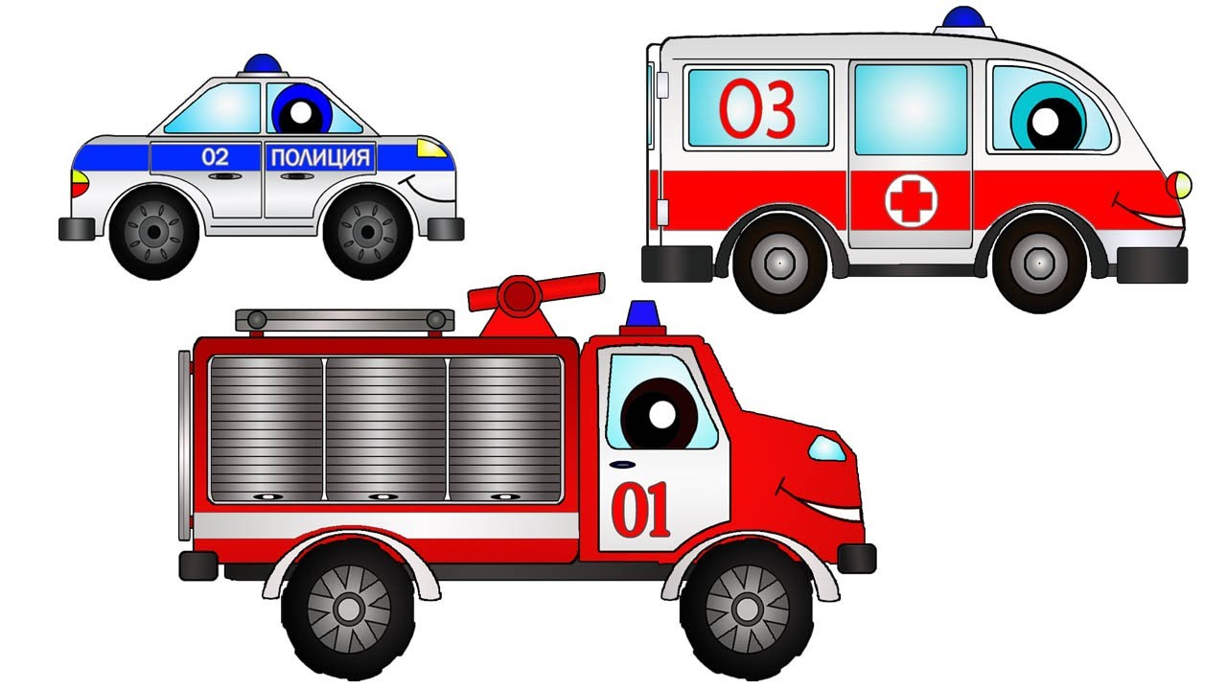

Slide 18
« Тыныс алу жаттығуы»
«Пойыз» Поровоз жүреді чух-чух, пойыз жүреді чих-чих демімізді шығарамыз

Slide 19
Көліктердің қоғамдық, жеке және жүк көліктері болып бөлінетінін айтады.
-Машинаны жүргізетін адамды кім деп атауға болады?
- Ұшақты жүргізетін адамды кім деп айтуға болады?
-Кемені жүргізетін адамды кім деп айтуға болады?
-Жүргізуші ең басты нені білу керек?

Slide 20
Сергіту сәті
Өзімді жақсы көремін, /қолды кеудеге айқастыру/
Күн сайын өсіп келемін. /қолды көтеру/
Ойынға кірем күнде мен, /бір орында секіру/
Ұйқыға батам түнде мен /қолды жаққа сүйеу/
Суға да барып түсемін, /жүзіп көрсету/
Содан соң тамақ ішемін /қасық ұстауды көрсету/
Мамамның тілін аламын /алға қарай иілу/
Міне сондай баламын! /қолды алға созу/

Slide 21
Балалар қонжыққа көліктердің қимыл қозғалысын айтып берейік мен бастайын сендер аяқтаңдар.
Кеме жүзеді, ал машина.........( жүреді )
Трамвай жүреді ал ұшақ ...........(Ұшады)
Автобус жүреді ал кеме ............ (жүзеді)
Ұшақ ұшады ал мотоцикл ............. (жүреді)
-Балалар қонжық бізде сабаққа жақсы дайындалды, оның кететін уақыты болды. Қонжық сабаққа кешікпеу үшін оны көлікпен жіберейік.
-үстел үстіне отырып, үстелдегі геометриялық пішіндерден көлік құрастырамыз. Кімнің көлігі ұнайды қонжық сол көлікпен кетеді

Slide 22
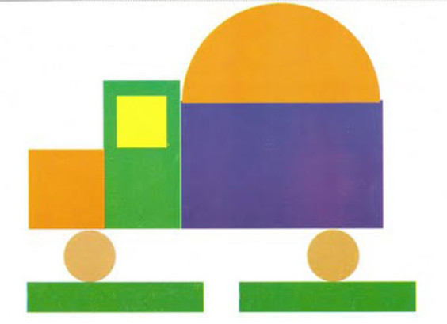
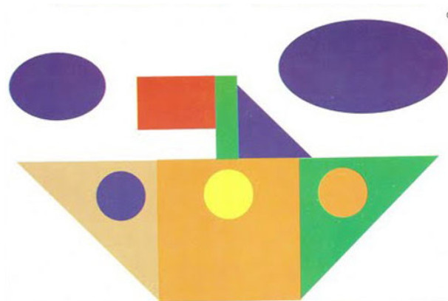
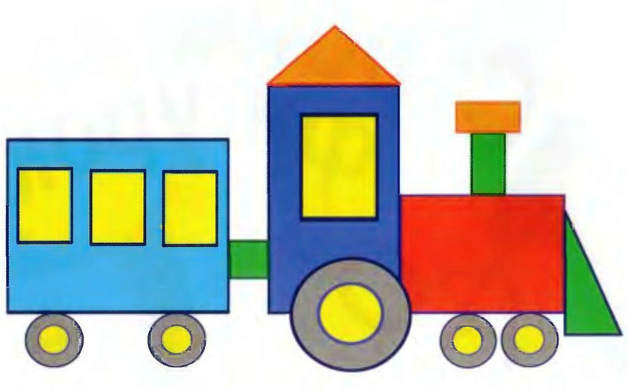

Slide 23
Балалар жұмысын аяқтаған соң қонжық өзіне ұнаған көлігін таңдап алады
-рахмет сендерге балалар маған барлық көлік түрлері ұнады
Мен енді кетейін.

Slide 24
Рефлексивтік-түзетушілік
-Балалар бүгін қонаққа кім келді?
-Қандай көлік түрлерімен таныстыңдар?
-Көліктердің қандай пайдасы бар?
Көліктермен алыс жерлерге баруға, жүктерді тасуға болады?
Балаларды соңынан оқу іс-әрекетке белсенділік танытқаны үшін мақтап, мадақтау

Slide 25
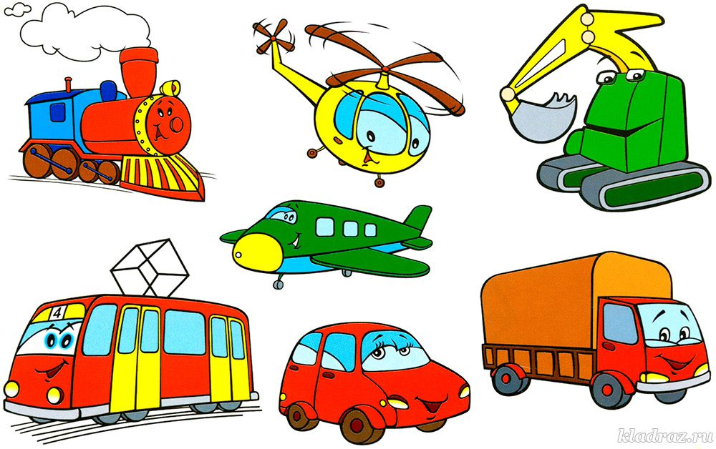
«Сипатта ойыны»
Шарты: Көп суреттің ішінен өзіне ұнаған көлік туралы айтып беру.

Slide 26
Күтілетін нәтиже:
Нені біледі:.Көлік түрлері, олардың қызметіне қарай бөлінуі, айырмашылықтары мен ұқсастықтарын
Қандай түсініктерді игерді: Көлік жүргізу үшін арнайы маман иесі (жүргізуші, машинист, капитан, ұшқыш.) болатындығын
Меңгерген дағдылары мен іскерліктері: Көлік түрлерінің сыртқы құрылысы мен қызметіне қарай ажыратады.

